Slide 1
أوراق عمل وحدة
(يُظهر معرفة بالحقوق والمسؤولية الفردية)

Slide 2
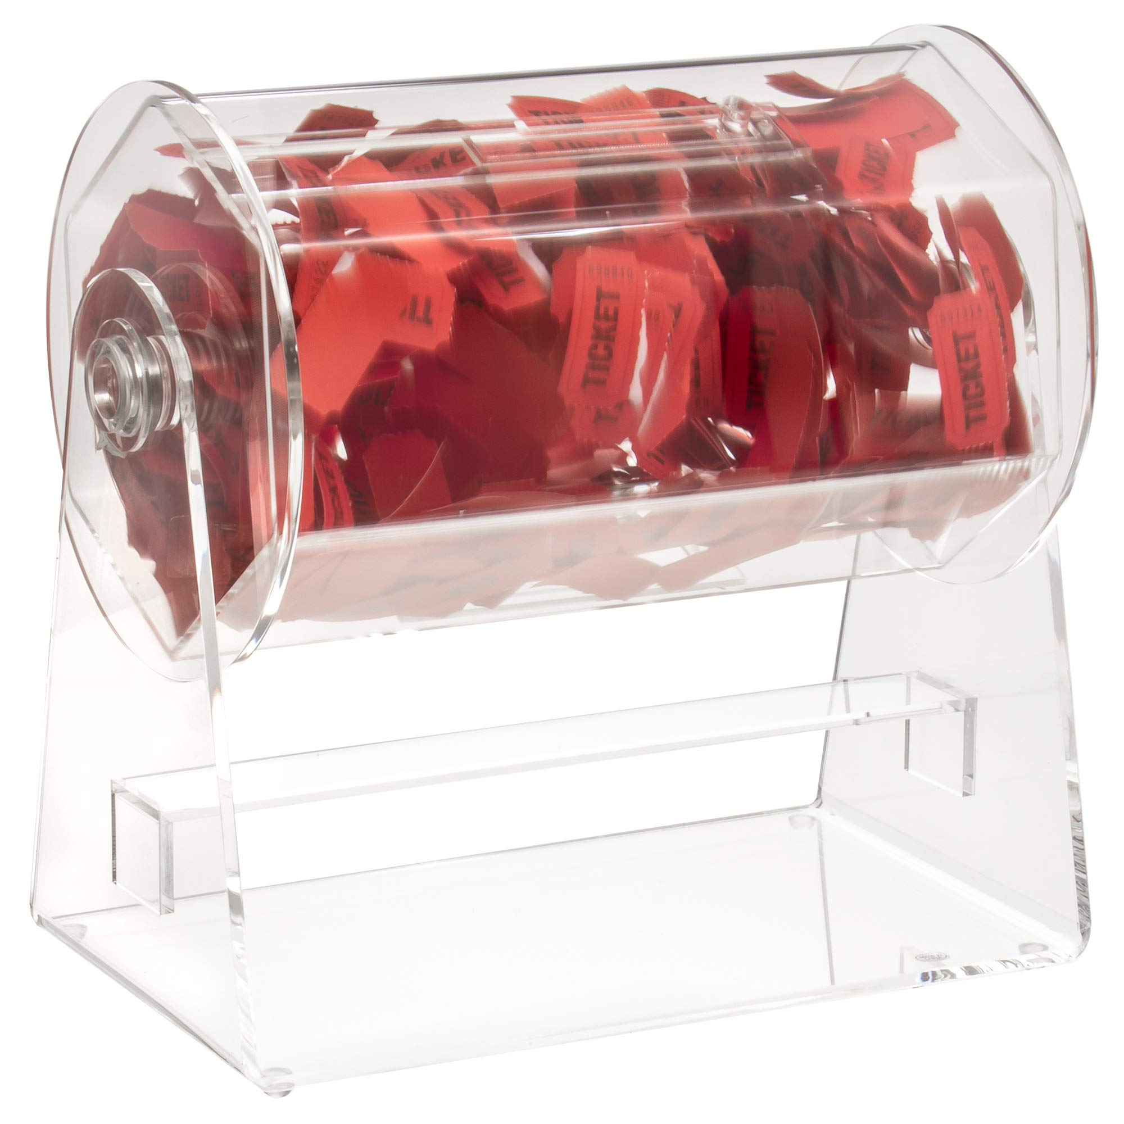
توزيع بطاقات تحتوي على مهام لكل طالب مثال على هذه المهام :
1- الطالب الاول ( مسؤول عن توزيع اوراق العمل على زملائه في الصف )
2- الطالب الثاني ( مسؤول عن توزيع اقلام التلوين على زملائه )
3- الطالب الثالث ( مسؤول عن تشغيل الشاشة الصفية وشبكها في جهاز الكمبيوتر )

